Slide 1

Návrh koncepce automatického skladu ve vybrané firmě
Autor práce: Bc. Branislav Bulla
Vedoucí práce: doc. Ing. Ján Ližbetin, PhD.
Oponent práce: doc. Ing. Bibiána Buková, Ph.D.

Slide 2
Faurecia Automotive Czech Republic s.r.o.
Společnost založena v roce 2006, sídlo v Písku
Výroba výfukových systémů pro Volvo, PSA, Škoda auto, Ford, Volkswagen, Audi
900 zaměstnanců, 12 oddělení
Součást koncernu Faurecia Group, založené ve Francii v roce 1914, dnes součást skupiny PSA Peugeot Citroen
5. největší dodavatel pro automobilový průmysl na světě
Výroba výfukových systémů, autosedaček a interiérů do osobních automobilů
330 výrobních závodů a 30 vývojových center ve 36 státech
V ČR 7 výrobních závodů, 4500 zaměstnanců

Slide 3
CÍL PRÁCE
Cílem této práce je návrh koncepce přechodu z klasického skladu obsluhovaného skladovými pracovníky na automatický sklad. Práce bude obsahovat provozně - ekonomické zhodnocení návrh s definováním podmínek efektivního zavedení nového skladového systému v podniku.

Slide 4
TEORETICKÁ VÝCHODISKA
Logistika
Zásoby ve firmě a jejich řízení
Skladování
Automatizace a robotizace ve skladech
Hypotéza: Návratnost investice do nového zařízení do jednoho roku

Slide 5
METODIKA PRÁCE
Metody sběru dat
Analýza dokumentů, metoda rozhovoru, metoda pozorování
Metody hodnocení dat
Metoda komparace, metoda analýzy, metoda indukce a dedukce
Metody operačního výzkumu
Vícekriteriální hodnocení variant (metoda TOPSIS)

Slide 6
Zjištěný stav skladování
Prostory: 3 objekty, skladová kapacita. 2268m³
Obsluha: 3 směny (po-pá), technici údržby (so-ne)
Položky: náhradní a spotřební díly, nástroje, ochranné pomůcky, drobný až středně velký materiál. Váha jednotlivých položek je max. 50 kg, délka max. 1 200 mm.
V evidenci skladu cca 14 000 položek, celkem cca 100 000 ks v hodnotě cca 3,1 milionu eur.

Slide 7
Zjištěné nedostatky
neustále inventurní diference z důvodů velkého pohybu osob ve skladu mimo skladníků
spousta dílů opustí sklad bez provedení výdeje v podnikovém informačním systému SAP, čímž dochází k tomu, že tyto položky chybí fyzicky na skladě a nejsou objednány v rámci automatického objednávání (MRP).
generuje to kromě hodnoty neodepsaných dílů rovněž vícenáklady expresního dodání a například při neopravitelném poškození náhradního dílu finanční ztrátu způsobeném zastavení výrobní linky.

Slide 8
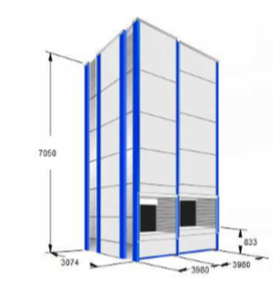
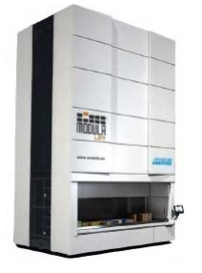
Návrh skladovací technologie
I. Varianta Kardex ShuttleXP Model XLD500
II. Varianta Modula LIFT model ML 50D

Slide 9
Provozně-ekonomické zhodnocení návrhu
Z celkové plochy skladu 244 m² bude navrhované zařízení zabírat pouze plochu 24,46 m².
Návratnost investice do pořízení nového skladového systému od společnosti Kardex s.r.o. je do jednoho roku.

Slide 10
Závěr
V následujícím a v každém dalším roce má firma předpoklad, že v rámci úspor ze zavedení nového skladovacího zařízení na provozních nákladech a inventurních diferencích ve skladu náhradních dílů může uvolnit ve svém rozpočtu 2,7 milionu korun na jiné investiční aktivity, například na technologické zlepšování svých produktů.

Slide 11
Doplňující dotazy vedoucího práce
Jaké jiné řešení automatizace skladu, kromě automatizovaného vertikálního skladu, je v podniku vhodné?
Jaký postoj zaujal podnik k Vašemu návrhu?

Slide 12
Doplňující dotazy oponenta práce
Vyjadrite sa podrobne k slabým stránkam diplomovej práce.
Neuvažovali ste o návrhu využitia služieb logistického centra, namiesto vlastného skladu v podniku?
Aké je reálne uplatnenie Vašich návrhov v podniku?

Slide 13
Děkuji Vám za pozornost.

